Slide 1
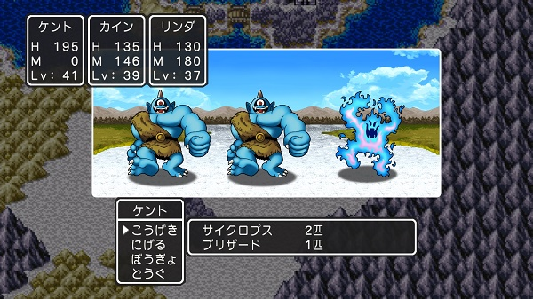
タイトル:短時間RPG(仮)
・ジャンル
2Dターン制コマンドバトルRPG
・コンセプト
達成感
・ゲーム概要
・マップ構成：育成エリア(ザコ敵・回復ポイント)とボス部屋(余裕があれば中ボスも)の2部 屋構成。
・バトルシステム:武器での通常攻撃と強力な呪文を戦略的に使い分けるターン制バトル。
・成長システム:敵を倒して経験値を稼ぎ、レベルが上がるとHPと攻撃力とMPがアップ。さらに特定のレベルで強力な「攻撃呪文」を取得！
・クリア条件:ボスを倒すこと。
・ゲームオーバー:HPが0になったら最初から(余裕があればセーブポイントを設ける)

